Slide 1
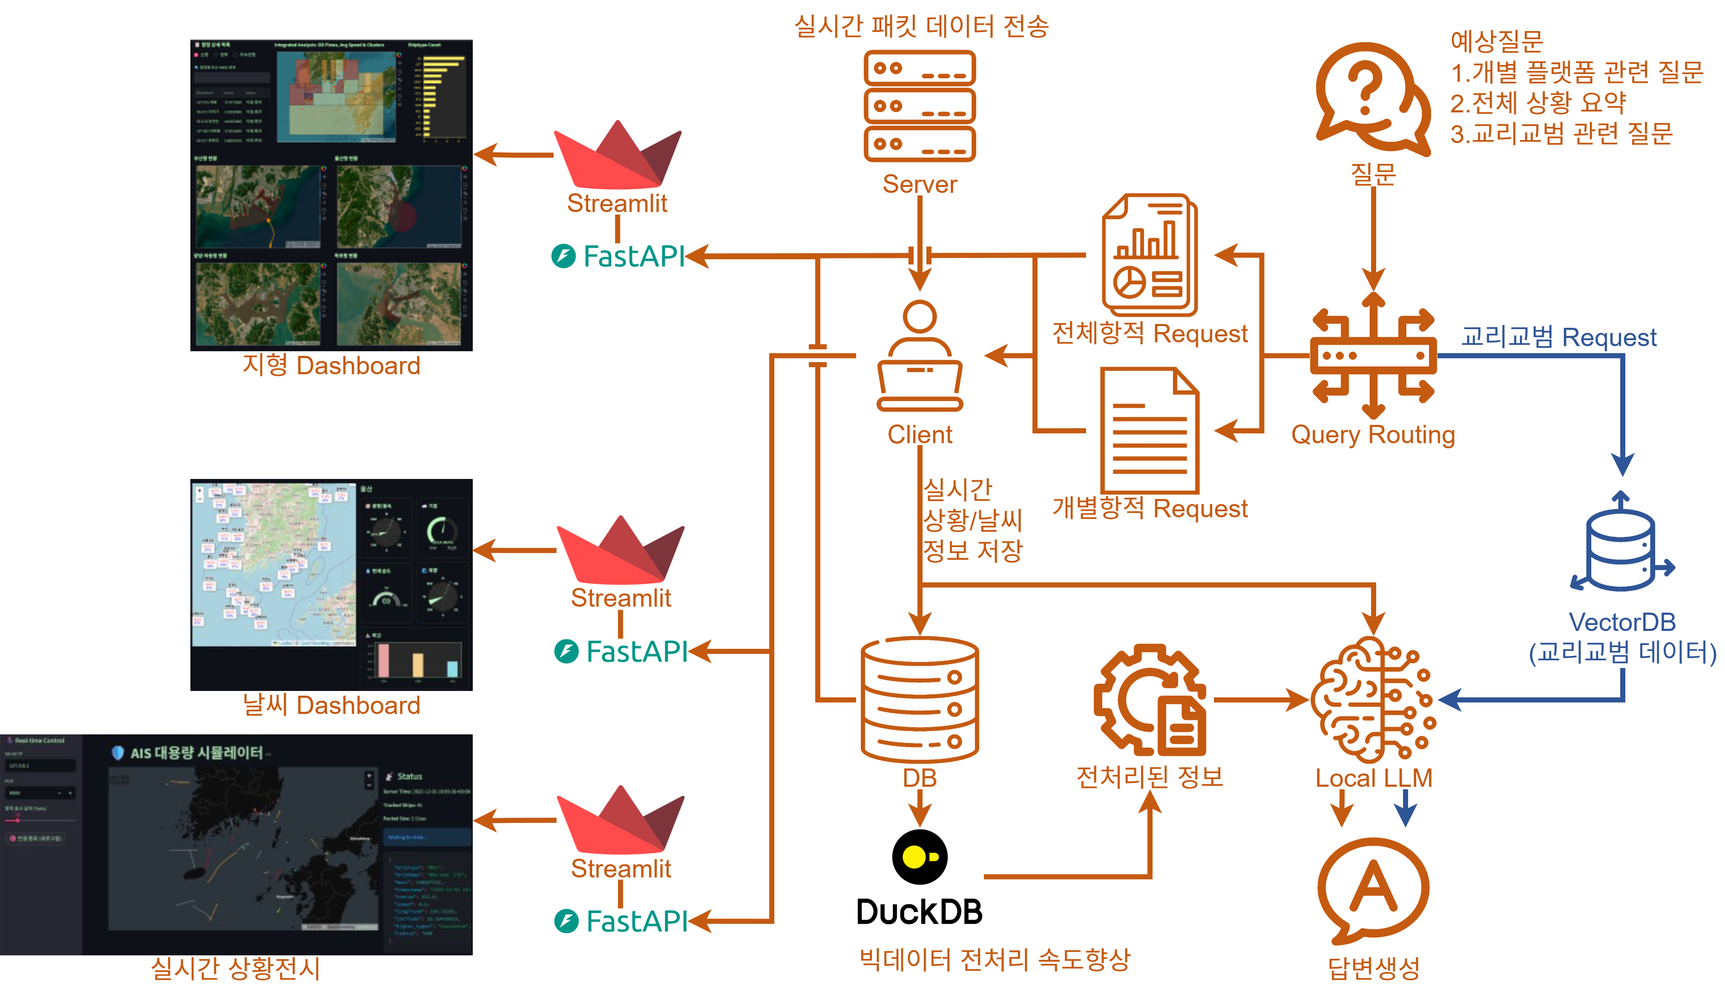
※SPRINT3 전체 시스템 아키텍처

Slide 2
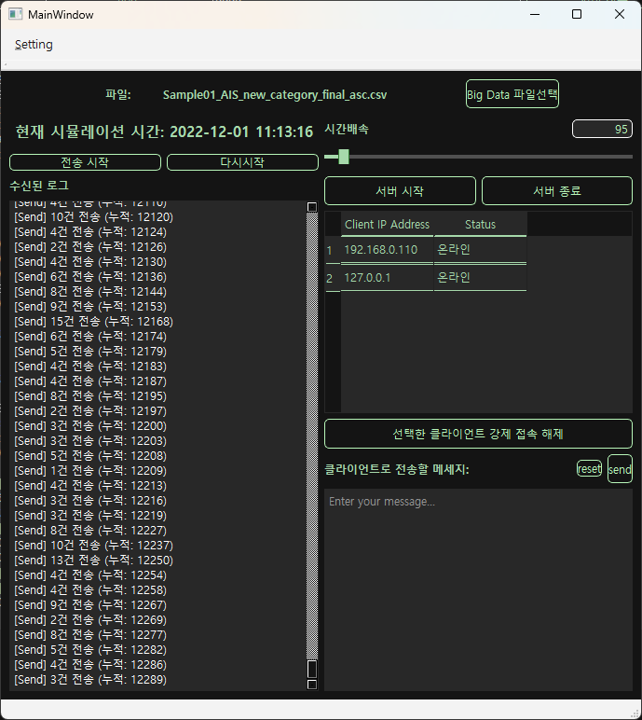
Server
- 대용량 데이터 패킷으로 client에 전송
- 패킷 서버에 다중 클라이언트 접속 가능
- 다중 클라이언트에 패킷 전송 가능
- 큰 데이터파일 csv 로드하여 빠르게 전송 가능(최대 140만건 데이터 2000배속)

Slide 3
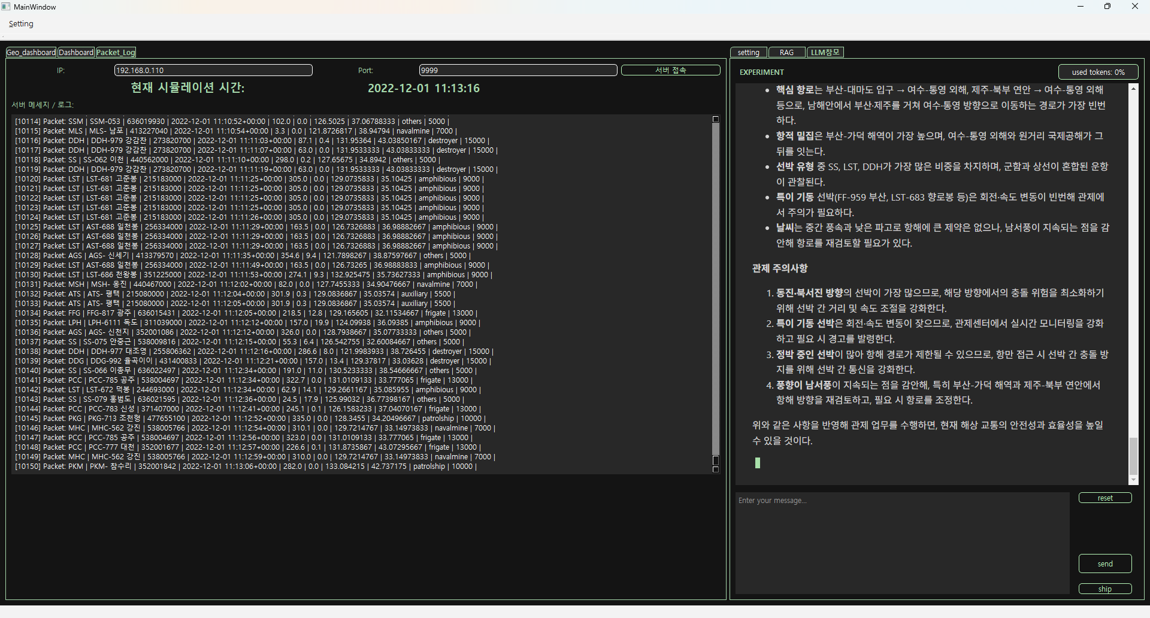
Client
- ip와 port를 입력해 서버에 접속 가능
- 수신한 패킷 로그를 실시간 확인 가능
- 수신한 패킷을 파싱해서 실시간으로 DB에 저장 가능
- 수신한 패킷을 실시간으로 상황도에 실행중인 Fastapi서버로 전송
- 날씨db를 로드해서 현재 시뮬레이션 시간에 맞는 날씨 데이터를 날씨 Dashboard에 실행중인 Fastapi서버로 전송
- 시뮬레이션 시간 1시간마다 자동으로 날시데이터를 날씨 dashboard에 전송
- 날씨 Dashboard, 지형 Dashboard 전시
- 기존에 이미 개발된 기능
- api key 입력, 프롬프팅, temperature 설정
- 고급RAG 적용 기능

Slide 4
Query Routing
- 사용자 질문에 따라서 전체항적보고서, 개별항적보고서, RAG를 이용한 답변 생성 가능
- 전체적인 상황이나 지금까지의 진행과 관련한 질문은 전체항적 보고서 생성
- mmsi나 선박 이름을 명시하면 해당 선박에 대한 개별항적 보고서 생성
- 선박이 특정상황에 취해야 하는 행동에 대해 RAG를 이용해 답변 생성 가능

Slide 5
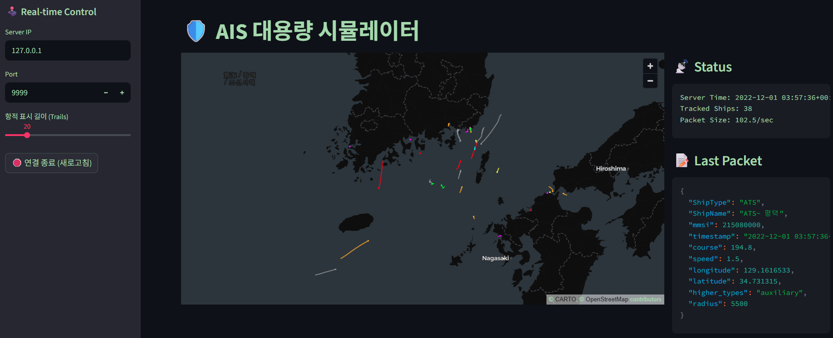
실시간 상황도
- 서버 ip와 port를 입력해 서버에 접속 가능
- 실시간으로 수신된 패킷을 파싱하여 선박 위치 실시간으로 갱신
- 갱신되는 선박 위치의 항적 길이 설정 가능
- 실시간 수신된 패킷 내용과 현재 시뮬레이션 정보 전시

Slide 6
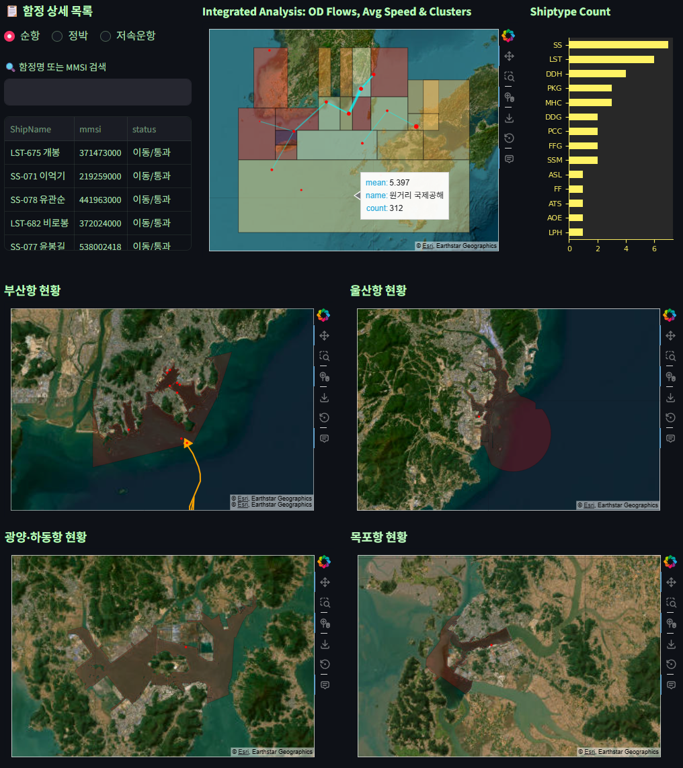
지형 Dashboard
- fastapi에 데이터가 수신되면 자동으로 Dashboard 갱신
- 구성
1. 순항, 정박, 저속운항중인 선박 이름, MMSI, 상태 테이블 - 함정명, mmsi로 검색 가능
2. 시뮬레이션 시작시간부터 답변생성 시점까지의 선박들의 이동흐름, 평균속도 & 군집분석 결과 지도 - 확대/축소, 데이터 확인 가능
3. 현재 운항중인 선박 중 shiptype 별 개수
4. 주요 항만(울산, 부산, 광양하동, 목포) 입·출항 및 정박 현황 지도 - 확대/축소, 데이터 확인 가능

Slide 7
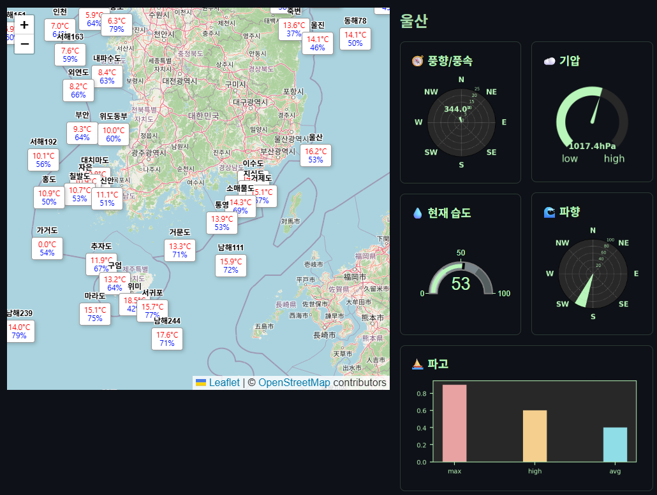
날씨 Dashboard
- fastapi에 데이터가 수신되면 자동으로 Dashboard 갱신
- 데이터 수신으로 자동으로 갱신 시 현재 zoom level과 중심점 좌표를 유지하며 수치만 변경 및 대시보드 갱신
- 왼쪽 지도위에 있는 지점 클릭 시 대시보드가 클릭한 지점으로 갱신
- 구성
1. 기상청 DB를 기반으로 각 지점에 대한 지점명, 온도, 습도 표시한 지도: 확대/축소, 지점 클릭 시 데이터 갱신
2. 풍향/풍속
3. 기압
4. 현재습도
5. 파향
6. 파고(최대파고, 유의파고, 평균파고)

Slide 8
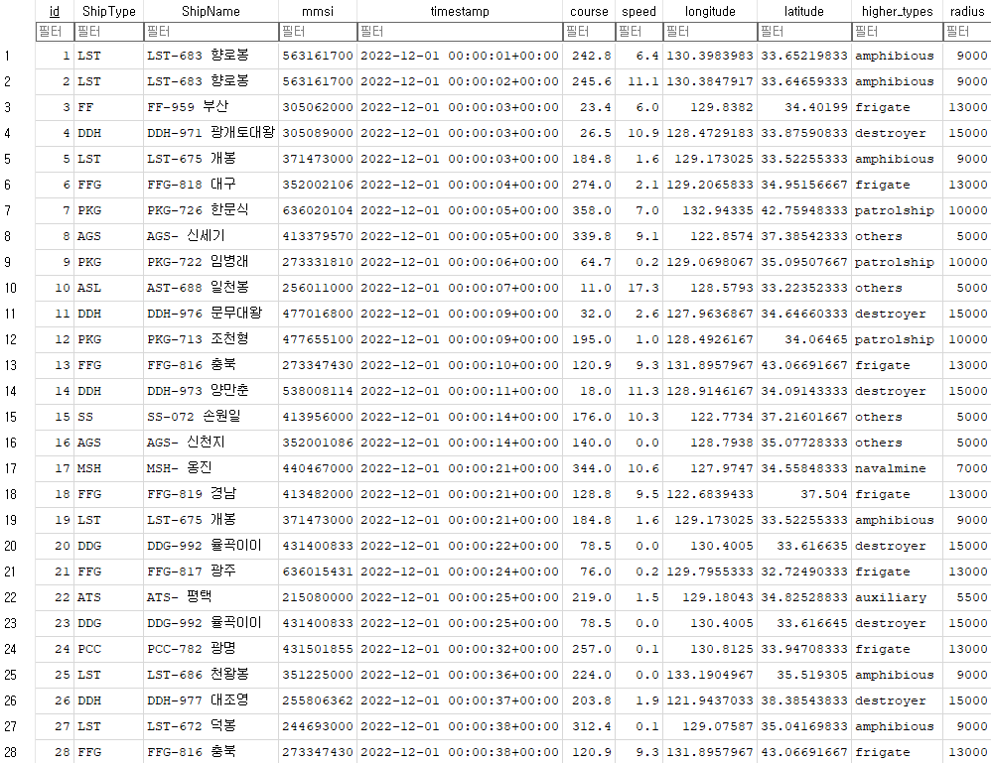
DB
- Client가 실행되면 db가 생성되고, 기존 db는 삭제(이미 저장되어있는 정보가 아닌 실시간으로 받아오는 패킷을 db로 저장하고 활용한다는 것을 검증하기 위해)
- db를 저장할 땐 상대적으로 빠르고 가벼운 sqlite를 활용하여 받아오는 패킷을 즉시 db에 저장
- db를 로드할 땐 속도가 빠르고 공간분석까지 가능한 duckdb를 이용하여 대용량 전처리 후 결과에 활용

Slide 9
전처리
- 지형
- 선박의 구역별 밀집현황 분석
- 구역별 선박 이동속도 분석
- 주요 항만에 대한 입출항과 정박 분석
- 8방위를 기준으로 어느방향으로 이동중인지 분석
- 구역간 주요 항로 흐름 분석
- 선박 유형별 통계 분석
- 선박 상태별 현황 분석
- 특이기동 선박 분석
- 날씨
- 전체항적에 대한 질문 시 해당 시간에 대한 각각의 칼럼 평균값으로 전처리
- 개별항적(특정 함)에 대한 질문 시 특정함과 가장 가까운 지점의 날씨정보를 매칭하여 전처리

